Slide 1
Blick nach innen –
Innere Motivation und Antrieb
Dr. Albrecht Rilk
10. Fachtagung des interdisziplinären Arbeitskreises Bewegungstherapie bei psychischen Erkrankungen
Bad Schussenried
27. März 2017

Slide 2
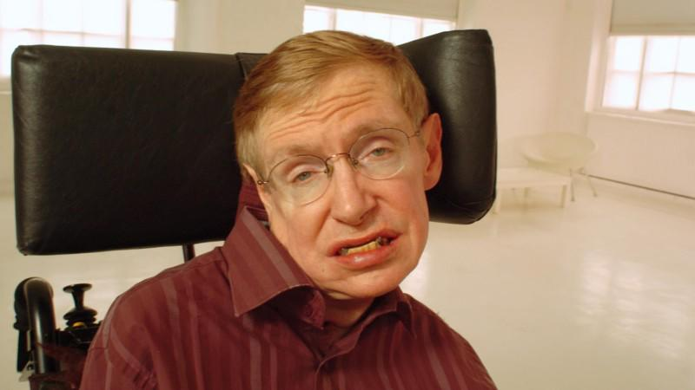




Worüber sprechen wir?
Notes:
Vielen Dank lieber Gerhard für die freundliche Einführung.
Ja, Motivation und Antrieb… bei der Vorbereitung auf das Thema dachte ich mir, na, hoffentlich ist das nicht Eulen nach Athen getragen auf einem Symposium der Bewegungstherapie. Sie haben ja als körperorientiert Tätige täglich mit diesem Thema zu tun, auf eine ganz direkte Art und Weise. Wir wollen ja Motivation und Antrieb einerseits nutzen, um mit dem Patienten einen sinnvollen Weg zu beschreiten, und sich Zielen anzunähern, die er erreichen möchte. Andererseits ist es ja oft genug so, dass wir Antrieb an sich gar nicht voraussetzen können, sondern dass überhaupt erst die Herstellung von Veränderungsmotivation ein wesentliches Therapieziel ist. Diejenigen von Ihnen, die in der Suchttherapie tätig sind, wissen das.
Worüber sprechen wir? Was treibt Menschen an, oder auch nicht? Wir sprechen jedenfalls über etwas sehr Menschliches, sehr Subjektives, sehr Individuelles. Oft denkt man, man wüsste es eigentlich: Stephen Hawking, Nobelpreisträger, vielleicht die Neugier, Bootsflüchtlinge die Flucht vor vitaler Bedrohung und die Hoffnung auf eine bessere Zukunft. Die Überwindung von Krankheit. Das Erleben der eigenen körperlichen Leistungsfähigkeit und Grenzerfahrungen. Manchmal weiß man es auch nicht.

Slide 3


Worüber sprechen wir?
Notes:
Und wenn man denkt, man weiß es eigentlich schon, hier zum Beispiel Onkel Dagobert: Übrigens gibt es Leute die sagen, Onkel Dagobert ist gar kein Kapitalist, sondern ein Fetischist. Dem geht es einfach nur um den schieren Besitz von Geld
ist man doch vor Überraschungen, vor allem im therapeutischen Kontext, nie sicher.

Slide 4




Worüber sprechen wir?
Quelle: Express, Köln
Notes:
Und wir sprechen beim Thema Bewegung sicher von einem großen Dilemma. Einerseits wird jeder, den man auf der Straße fragt, ob er denke dass maßvolle Bewegung gesund sei, sagen, ja klar. Nur ist halt die Umsetzung so schwierig. Wir sehen das innerklinisch beim Thema Nordic Walking. Die Patienten mögen das eigentlich gerne, finden das auch sinnvoll und möchten das gerne fortführen. Aber die Erfahrung ist, dass sie es auf den klinischen Rahmen beschränken. Genauso bei den Entspannungsverfahren, ob Jacobson oder Autogenes Training. Bei uns ist es so, dass es eine explizite Aufforderung gibt, das in den therapiefreien Zeiten und zuhause zu üben. Aber die Rückmeldungen sind einfach ernüchternd.

Slide 5

Begriffsbestimmung
Maslow: Das ursprüngliche Kriterium der Motivation […] ist das subjektive. Ich bin motiviert, wenn ich ein Verlangen oder ein Bedürfnis oder eine Sehnsucht oder einen Wunsch oder einen Mangel verspüre.
Hier aber auch:
Grad des
Veränderungswunschs
Notes:
Bedürfnispyramide nach Maslow
Motivation nicht nur auf basaler Ebene (Hunger Durst, körperliche Unversehrtheit, Schmerzfreiheit). Wenn Veränderung gelingen soll, muss man die Ebene berücksichtigen. Dh für Veränderungen auf höherer Ebene muss auf den darunterliegenden eine relative Sicherheit herrschen.
Grad des Veränderungswunschs: Patienten kommen nicht in die Klinik, weil das Essen so toll ist oder die Betten so bequem. Dafür würde man in Urlaub fahren. Nein, es geht immer um eine mehr oder weniger große Veränderung im Leben. Bei der man sich für eine Zeitlang

Slide 6
Der Wunsch nach Veränderung ist …
individuell
komplex
ambivalent
kontextabhängig
störbar
Notes:
Komplex: Viele Patienten möchten „ihr Leben wieder auf die Reihe kriegen“. Das ist ein sehr komplexes Ziel, das man erst einmal in verschiedene möglichst konkretere Anliegen aufschlüsseln muss.
Ambivalenz und inkonstant (zeitlich und inhaltlich): In der Sucht sehr plastisch vor Augen, weil man da ein klares, leicht operationalisierbares, messbares Ziel hat: Abstinenz oder wenigstens Konsumreduktion. Dort auch Methoden zum Umgang mit Ambivalenz: Motivational Interviewing, Vier-Felder-Tafel
Denn: Jede Veränderung hat ihren Preis. Wenn Patienten an einer von ihnen selbst und von anderen gewünschten Veränderung auf der Handlungsebene laufend scheitern, muss man nach diesem Preis fahnden.
Kontextabhängig (extrinsisch vs intrinsisch, ich-synton/dyston, stationär/tk/ambulant/Alltag): Es macht einen Unterschied, ob mir mein Partner zuhause mit Trennung droht, wenn ich mich weiter so benehme, während mir meine Eltern bei einem Besuch Rückendeckung geben, weil sie meinen Partner eh doof finden. Oft hängt es auch davon ab, wie alltagsfern die Behandlung stattfindet. Eine Regressionstendenz ist in der Regel am stärksten in stationärer Behandlung, und nimmt ab in tk/ambulanter Therapie.
Ich synton/dyston: Bulimie eher stärkerer Veränderungswunsch, Anorexie eher fremdmotiviert.
Störbar: z.B. Angst, Unsicherheit, Schmerz, Langeweile, Ärger, Schulmeisterei. Auch frisch verliebtsein kann einen Veränderungswunsch effektiv erledigen. Da sind dann wir Therapeuten die Langweiler, die Prediger in der Wüste und gießen Wasser in den Wein. Aber Angt und subjektive Unsicherheit ist ein ganz wichtiger Faktor bei Traumapatienten.
SSpezifischZiele müssen eindeutig definiert sein (nicht vage, sondern so präzise wie möglich).MMessbarZiele müssen messbar sein (Messbarkeitskriterien).AAnsprechendDie Ziele müssen für die Person ansprechend bzw. erstrebenswert sein,^{[2]} zum Teil auch “achievable” oder “attainable”, also erreichbar, dann steht das „R“ für “relevant”^{[3]}, ursprünglich “assignable”, also – einem bestimmten Verantwortlichen – zuweisbar.^{[4]}RRealistischDas gesteckte Ziel muss möglich und realisierbar sein.TTerminiertDas Ziel muss mit einem fixen Datum festgelegt werden können.

Slide 7
Motivations- und Antriebsverlust: Modell Depression
Stimmungseinengung
Interessenverlust, Freudlosigkeit
Antriebsmangel, erhöhte Ermüdbarkeit
Kognitive Veränderungen
Notes:
Reine KVT bei schwerer Depression wirkungslos, da Cortex heruntermoduliert ist und limbisches System aktiv

Slide 8
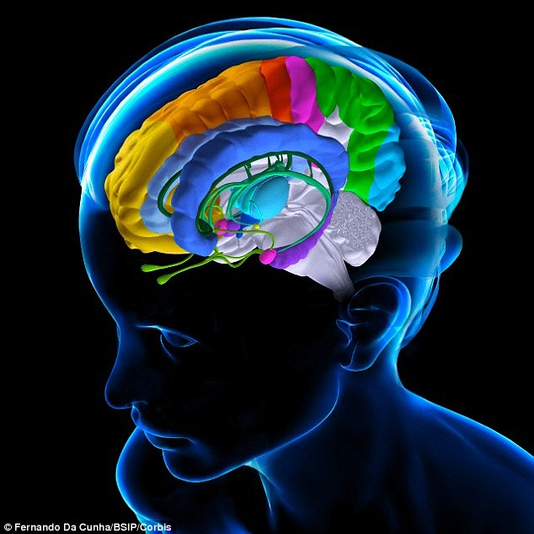
Depression: Neurobiologie
Mandelkern: Emotionen, Angst, Bewertung von Gefahren
Hippocampus: Generiert und konsolidiert Erinnerungen, bildet lebenslang Neurone aus
Präfrontaler Cortex:
Entscheidungsfindung, emotionale Regulation
Alle drei verändern sich bei Depression
Notes:
3 wichtige Gebiete: Amygdala, Hippocampus und präfrontaler Cortex
Der Hippocampus ist eine der zentralen Strukturen für die Erinnerung an Ereignisse und Zusammenhänge. Hinweise darauf, dass er sich bei einer Reihe von psychiatrischen Störungen zurückbildet.
Ebenso gibt es Hinweise dafür, daß auch der präfrontale Kortex - eine der wichtigsten Strukturen für die emotionale Regulation, die Entscheidungsfindung und für ein funktionierendes Gedächtnis - bei einer starken Depression schrumpft.
Amygdala bei Depression hyperaktiv
Folgerungen für die Behandlung: Bei schweren Depressionen nutzt ein rein kognitiver Ansatz wenig, weil der Hippocampus und der PFC heruntergefahren sind.
Ebenso problematisch ist ein abstinenter Ansatz, weil das die Patienten erst einmal verunsichert und dann die Amygdala zu sehr Wache steht.

Slide 9
Folgerungen fürs stationäre Setting
Arbeitsbündnis
  Vertrauen, persönliche Wertschätzung, veränderungsfreundliches Klima
Individualisierte Behandlungsplanung
  Respektierung von Möglichkeiten und Grenzen
Haltgebende Struktur
  Verbindlichkeit und Berechenbarkeit
Multimodales Angebot
  Vielfalt an Vorbild-Modellen und Lösungsmöglichkeiten
Normalitätsprinzip
  Alltagsnähe und Augenmaß
Respekt vor den selbstgewählten Lösungen der Patienten
  Hilfe zur Selbsthilfe
Notes:
Normalitätsprinzip: Keine Glasglocke, kein Raumschiff. Die Therapie findet nicht im Orbit statt. Das Ziel ist nicht nur eine Verbesserung im stationären, sondern vor allem im Alltagsrahmen. Das ist der Lackmustest.

Slide 10
Transfer in den Alltag
Alltagsnähe als wesentlicher Wirkfaktor für Nachhaltigkeit
Akzeptanz schaffen
Mehrzeitigkeit als Prinzip in der Psychoedukation
Belastungserprobungen
Sektorübergreifende Versorgung
Gemeindenahe Versorgung
Ambulant vor stationär
Stationsäquivalente Behandlung
Notes:
Je mehr wir es schaffen, den Alltag in die Behandlung hereinzuholen, desto besser sind die Aussichten, etwas von der Veränderung im Alltag zu verankern.

Slide 11
Transfer in den Alltag
Transferstudie (Blacha/Hölzer, noch nicht publiziert): Führen Patienten in der Klinik vermittelte sportliche Aktivitäten nach Entlassung weiter?
Design: Längsschnittstudie T0 (Aufnahme n=335), T1 (Entlassung), T2 (Katamnese nach 6 Monaten n=187).
Zielgrößen u.a. Krafttraining und Ausdauertraining.
Ergebnisse: Signifikante Aktivitätszunahme bei Entlassung, aber auch signifikante Abnahme zur Katamnese
Kein sign. Unterschied zwischen Aufnahme und Katamnese
Notes:
„Gesagt ist nicht gehört, gehört ist nicht verstanden, verstanden ist nicht
einverstanden, einverstanden ist nicht umgesetzt und umgesetzt ist nicht
beibehalten“
Vorläufiges Fazit aus der Studie: Hinsichtlich Kraft- und Ausdauertraining fanden sich bzgl. der spezifischen
Einstellungsfragen wie auch der tatsächlich praktizierten Aktivität jeweils eine
hochsignifikante Zunahme im Verlauf der stationären Behandlung. Danach war ein
ebenfalls hochsignifikanter Abfall sowohl in der Einstellung, wie auch in der
praktizierten Aktivität zum Zeitpunkt der Katamnese nachweisbar. Ein Transfer der
als durchaus hilfreich für den Therapieerfolg erlebten Therapiemaßnahmen ließ
sich (trotz entsprechender Bekundungen der Patienten zum Zeitpunkt der
Entlassung) also nicht nachweisen.
Vorschläge: Bewegungsmotivation nicht einseitig im „sportlichen Bereich“ lokalisieren, sondern größeren Schwerpunkt auf die Alltagsaktivität legen: Treppensteigen, zu Fuß gehen, mit dem Fahrrad fahren, Vermeidung von Technisierung im Alltag. Es geht schließlich nicht darum, aus Patienten „Sportler“ zu machen. Mehr „Spaß“ anbieten, weniger Instrumentalisierung von Training, um den Körper „gesünder“ und leistungsfähiger zu erhalten. Schon vor der stationären Aufnahme individuell befriedigende Bewegungsformen identifizieren.
Möglicherweise auch Effekt der wegfallenden Motivation durch den fehlenden Zuspruch („personal Trainer“), auch hier wieder

Slide 12
Stationsäquivalente Behandlung
§115d SGB V:
Psychiatrische Krankenhäuser […] können in medizinisch geeigneten Fällen, wenn eine Indikation für eine stationäre psychiatrische Behandlung vorliegt, anstelle einer vollstationären Behandlung eine stationsäquivalente psychiatrische Behandlung im häuslichen Umfeld erbringen.

Slide 13

Danke fürs Zuhören

